Slide 1
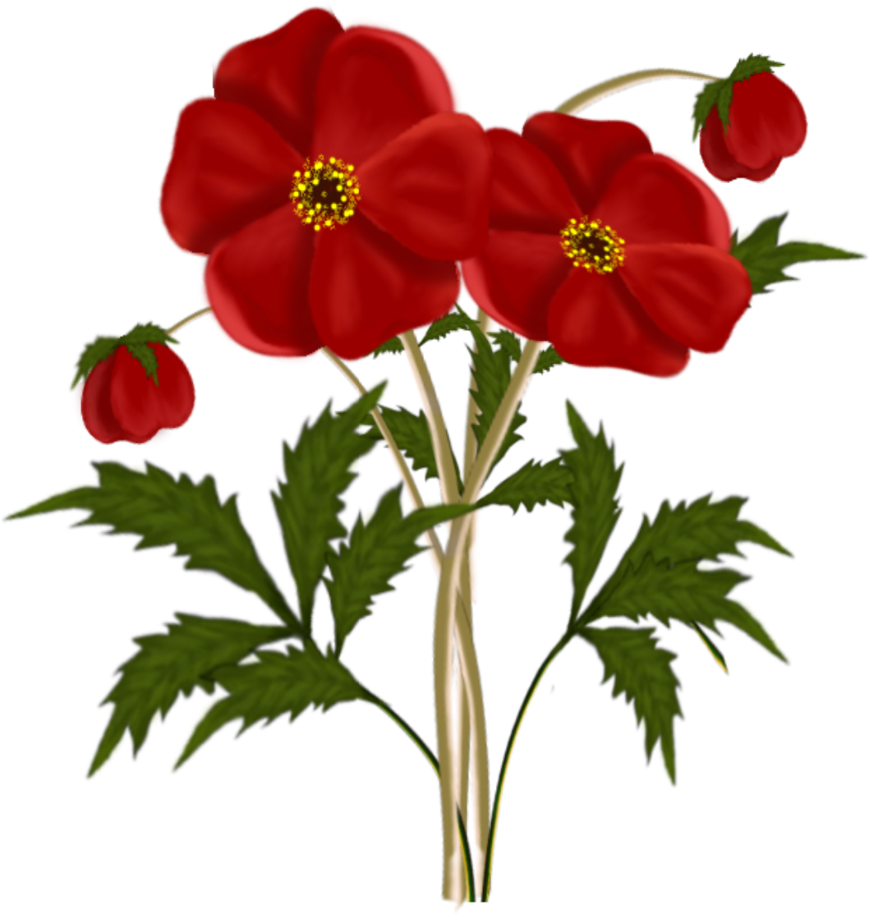
মোঃ জহুরুল ইসলাম
জুনিয়র ইন্সট্রাক্টর (ফার্ম মেশিনারী)
সিরাজগঞ্জ টেকনিক্যাল স্কুল ও কলেজ সিরাজগঞ্জ।
স্বাগতম
একাদশ শ্রেনির শিক্ষার্থী বৃন্দ

Slide 2
বডি পেইন্টিং
মোটরযান বডি ধাতব বস্তুর তৈরি, বিধায় বডিকে পানি ও বায়ুর অক্সিজেন সংস্পর্শে আসতে না দেয়া, মরিচা রোধ এবং সর্বোপরি সৌন্দর্য বৃদ্ধি/দৃষ্টি নন্দন করতে বডির তলের উপর রঙের যে প্রলেপ দেয়া হয় তাকেই পেইন্টিং বলে।

Slide 3
পেইন্টিং-এর প্রইয়োজনীয়তা
বস্তুর সৌন্দর্য বৃদ্ধি পায় ।
জনমনে দৃষ্টি আকর্শণ করে।
পানি ও বায়ুর অক্সিজেন, সংস্পর্শে আসতে না দেয়ার ফলে মরিচা রোধ হয়।
বস্তুকে টেকসই ও নতুনত্ব দান করে।
অমসৃণ তলকে মসৃণ করে।

Slide 4
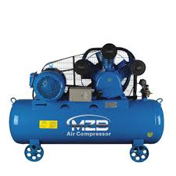
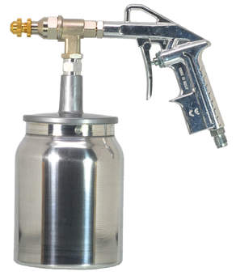
পেইন্টিং-কাজে যে সকল যন্ত্রপাতি ব্যবহার হয়ে থাকে
এয়ার কম্প্রেসর
স্প্রে পেইন্ট গান

Slide 5
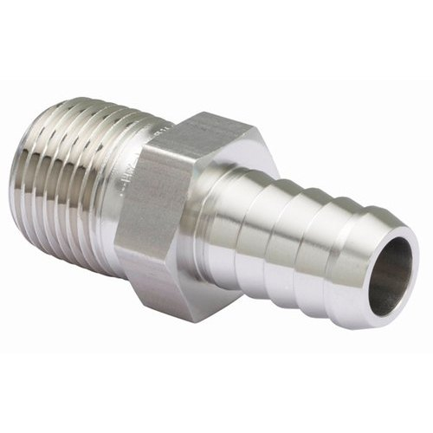
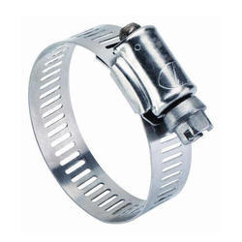
পেইন্টিং-কাজে যে সকল যন্ত্রপাতি ব্যবহার হয়ে থাকে
হোজ কানেক্টর
হোজ ক্লিপ

Slide 6
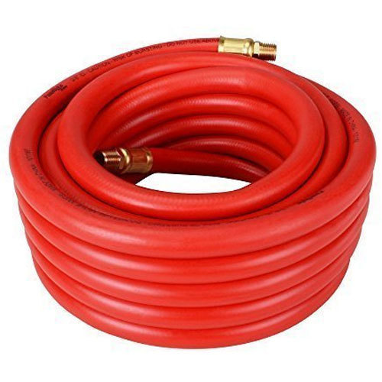
পেইন্টিং-কাজে যে সকল যন্ত্রপাতি ব্যবহার হয়ে থাকে
এয়ার হোজ পাইপ
এছাড়াও প্র্যজন হয় রংয়ের
রং- বেস, ড্রাইয়ার, থিনার, রঞ্জক ইত্যাদি উপাদান পৃথক, পৃথক ভাবে অথবা একত্রে মিশ্রিত অবস্থায়।

Slide 7
ড্রায়ার
রঞ্জক
যে উপাদান রংকে শুকানোর কাজে ব্যবহার করা হয় তাহাকে ড্রায়ার বলে। এটি বায়ু থেকে অক্সিজেন গ্রহন করা, ম্যাঙ্গানিজ ডাই অক্সাইড, জিংক সালফেট ড্রায়ার হিসাবে ব্যবহার হয়,
বেস
পাউডারের মত রঙের শুক্ষ গুড়াকে রঞ্জক বলে। এটি রাসায়নিক পদার্থ synthetic materials থেকে তৈরী। রঞ্জক হিসাবে রেডলেড, কার্বন, জিংক ক্রোমেট, কোবাল্ট, কপার অক্সাইড ইত্যদি ব্যবহার করা হয়ে থাকে।
থিনার
বেস হচ্ছে রংএর একটি উপাদান, যাহা মোটর যানের বডির তলে, রঙের আচ্ছাদন তৈরী করে এবং রং এর মসৃণতা আনতে সাহায্য করে। একে রংএর ভিত্তি বলা হয়ে থাকে। বেস হিসাবে ব্যবহার করা হয় জিংক, আয়রন অক্সাইড, গ্রাফাইট ইত্যাদি।
একপ্রকার পাতলা পরিস্কার তরল পদার্থ যা রংকে সর্বত্র সুন্দর ভাবে লাগাতে এবং শুকাতে সাহায্য করে। থিনার হিসাবে তারপিন ও ন্যাপথা ব্যবহার করা হয়।
বেস
থিনার
রঞ্জক
ড্রাইয়ার

Slide 8
মূল্যায়ন
মোটরযানের বডি কেন পেইন্ট করা হয়?
ড্রায়ার হিসাবে ব্যবহত ২টি রাসায়নিক উপাদানের নাম লিখ।

Slide 9
আগামী ক্লাসের আলোচ্য বিষয়
পুডিং প্রয়োগ পদ্ধতি।
পেইন্টিং এ ভার্নিশের ব্যবহার।
তোমাদের পাঠ্য বই এর ১৭তম অধ্যায় হতে উক্ত বিষয় প্রাথমিক অনুশিলন করার আহব্বান জানাচ্ছি।

Slide 10
ধন্যবাদ

